Slide 1
Comité de Inversiones
Sesión Número 039
Octubre 2017

Slide 2
Orden del día
Comité de Inversiones
Sesión número 039
Octubre 2017
Resumen
Informe y estrategia del FANVIT
Propuesta de ratificación de inversión CKD Ainda
Informe sobre límites de contrapartes, emisoras y ETF´s
Informe de la estrategia de cobertura cambiaria FANVIT
Informe sobre el entorno económico
Informe y estrategia del FINVIT

Slide 3
Cobertura FANVIT Tipo de Cambio vía exposición Renta Variable Internacional.
El FANVIT cuenta con una exposición de $5,622 mdp en Renta Variable Internacional (aprox. 4.4% del activo neto), compuesta por los siguientes instrumentos:
Renta Variable FANVIT
Instrumento | Monto (MDP) | Moneda de Exposición | Descripción
DXJ* MM EQUITY | 1,701 | Dólar | Invierte en empresas que cotizan en Japón, neutralizando las fluctuaciones del Yen Japonés relativo USD.
IVV* MM EQUITY | 1,582 | Dólar | Invierte en las 500 acciones que componen el índice S&P500.
HEZU* MM EQUITY | 1,394 | Dólar | Invierte en empresas de países de la Unión Monetaria Europea neutralizando las fluctuaciones del Euro relativo USD.
XMX* MM EQUITY | 564 | Dólar, Euro, Yen, Libra, Otros | Capturar el rendimiento de las compañías mas grandes a nivel global, excluyendo México y cumplimiento requerimientos de elegibilidad por CONSAR.
QQQ* MM EQUITY | 291 | Dólar | Tiene por objetivo seguir el rendimiento del índice Nasdaq 100. Enfocado en el sector tecnología y consumo.
XFL* MM EQUITY | 60 | Dólar | Brinda resultados que correspondan al desempeño del "The Financial Slect Sector".
SX7EEXN MM EQUITY | 31 | Euro | Refleja el rendimiento del índice EURO STOXX Bank.
 | 5,622
Lo anterior genera una exposición a monedas distintas al peso de la siguiente manera
Exposición Monedas FANVIT
Moneda | Exposición (mdp) | % Exposición Moneda
Dólar | 5,346 | 95%
Euro | 126 | 2%
Yen | 47 | 1%
Libra | 36 | 1%
Otros | 68 | 1%
 | 5,622 | 100%
El portafolio de renta variable internacional principalmente concentrado en dólares (95% de la exposición a monedas), debido a que los ETF´s relacionados con Europa o Japón( HEZU y DXJ) neutralizan las fluctuaciones de su moneda contra el dólar.
Fuente: Elaborado por la Gerencia Sr. de Coordinación de Inversiones del Infonavit con datos al 29 de septiembre de 2017.

Slide 4
Cobertura FANVIT Tipo de Cambio vía exposición Renta Variable Internacional.
Sujeto a la implementación de la estrategia de cobertura, al cumplimiento de los 31 puntos de Banxico y revisión de límites de riesgos; se propone realizar cobertura de tipo de cambio peso-dólar de hasta el 90% de la exposición que se tiene a los ETF´s en dólares (incluyendo ventas y compras), la posición a cubrir al 29 de septiembre de 2017 incluye:
Renta Variable FANVIT
Instrumento | Monto (MDP) | Moneda de Exposición | Descripción
DXJ* MM EQUITY | 1,701 | Dólar | Invierte en empresas que cotizan en Japón, neutralizando las fluctuaciones del Yen Japonés relativo USD.
IVV* MM EQUITY | 1,582 | Dólar | Invierte en las 500 acciones que componen el índice S&P500.
HEZU* MM EQUITY | 1,394 | Dólar | Invierte en empresas de países de la Unión Monetaria Europea neutralizando las fluctuaciones del Euro relativo USD.
QQQ* MM EQUITY | 291 | Dólar | Tiene por objetivo seguir el rendimiento del índice Nasdaq 100. Enfocado en el sector tecnología y consumo.
XFL* MM EQUITY | 60 | Dólar | Brinda resultados que correspondan al desempeño del "The Financial Slect Sector".
 | 5,028
La estrategia de cobertura comprende un periodo de tres meses (octubre-diciembre).
Los instrumentos, para realizar la cobertura, serán futuros del tipo de cambio negociados en los mercados estandarizados Mexder y CME (DEUA´s y Futuros del pesos mexicano). Utilizar futuros de MEXDER o CME dependerá de los costos asociados al momento de la implementación de la estrategia.
Los intervalos del nivel de cobertura serán analizados al momento de la implementación, tomando en cuenta consideraciones de expectativas, simulaciones y análisis de tipo de cambio (se detalla en láminas posteriores). Lo anterior quedará puntualmente señalado en él un documento previo a la implementación (“Hedge File”), el cual será del conocimiento de las partes involucradas.
Fuente: Elaborado por la Gerencia Sr. de Coordinación de Inversiones del Infonavit con datos al 29 de septiembre de 2017.

Slide 5
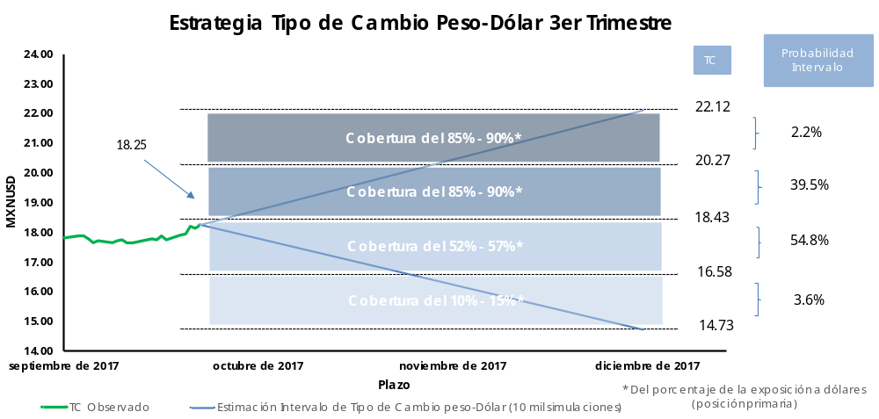
Estrategia de Cobertura (4to Trimestre)
Se considerará cubrir la posición en dólares vía renta variable internacional entre un intervalo de 85%-90% si el TC se encuentra entre 18.43 y 22.12. Lo anterior sujeto a condiciones de mercado.
Se considerará cubrir la posición en dólares vía renta variable internacional entre un intervalo de 52%-57% si el TC se encuentra entre 16.58 y 18.43. Lo anterior sujeto a condiciones de mercado.
Se considerará cubrir la posición en dólares vía renta variable internacional entre un intervalo de 10%-15% si el TC se encuentra entre 14.73 y 16.58. Lo anterior sujeto a condiciones de mercado.
Fuente: Elaborado por la Gerencia Sr. de Coordinación de Inversiones del Infonavit con datos al 29 de septiembre de 2017.

Slide 6
Consideraciones Generales Dólar
Las expectativas de los inversionistas, después de la última reunión de la FED en septiembre, indican posibilidad de una subida de la respectiva tasa de referencia antes de que termine el año y adicionalmente tres incrementos en 2018. Adicionalmente se espera la reducción significativa de su hoja de balance. En conclusión, endurecimiento de su política monetaria.
Las tensiones geopolíticas pusieron presión sobre el dólar americano en agosto y principios de septiembre, sin embargo estos eventos han perdido impacto sobre el tipo de cambio en fechas recientes.
El dólar americano mostro una apreciación al final de mes después de que el presidente Trump anunciara una reforma fiscal que incluye una disminución de la carga impositiva de 35% a 20%. Dificultad de que pueda ser aprobada por el Congreso e incertidumbre por incertidumbre de cómo se cubrirá el déficit.
Fuente: Elaborado por la Gerencia Sr. de Coordinación de Inversiones del Infonavit con datos al 29 de septiembre de 2017.

Slide 7
Comité de Inversiones
Sesión Número 039
Octubre 2017

